Slide 1
“Mi propio celular”
Pre kínder y kínder.
Clase de Artes Visuales N° 20.
Profesor Manuel López Roche.

Slide 2
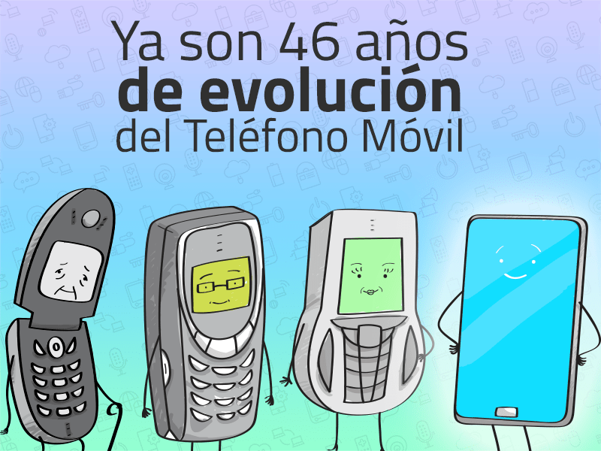
¡Hola chicas y chicos!
¡Ring, ring! Iniciaremos con los medios de comunicación, el día de hoy será quien nos acompaña a todos lados, quien nos ayuda en las tareas, a sacar fotografías de nuestros trabajos y hasta nos despierta. Estamos hablando del…
Celulares
Actividad
Me gusta

Slide 3
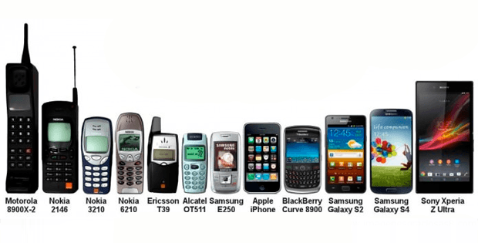
Celulares:

Slide 4
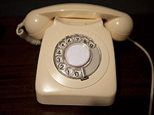
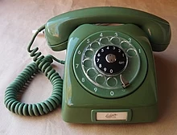
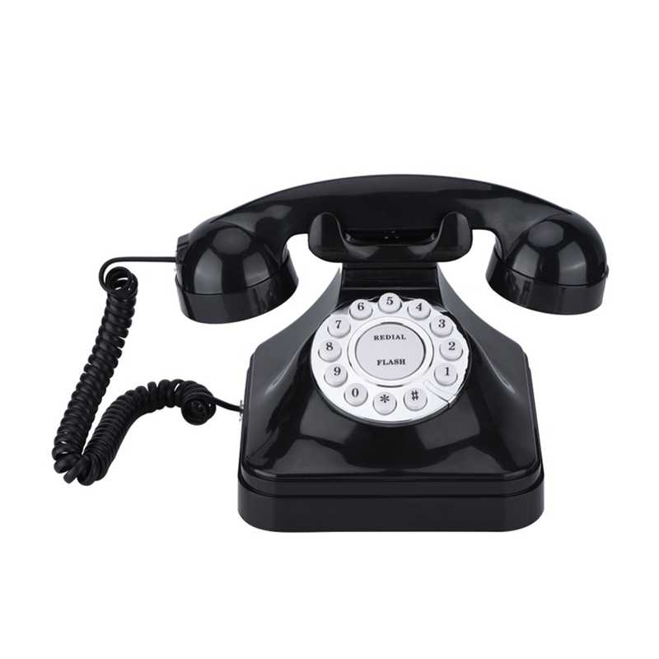
Actividad:
Primero debemos poseer el cuerpo de nuestro celular y para ello debemos forrar nuestra caja rectangular con papel de algún color.
Después, los niños y niñas deberán recortar doce cuadrados para el teclado y un rectángulo para la pantalla.
Tercero, deberán con ayuda de los adultos escribir los números, el “#” y *.
Y finalizaremos detalles que tu desees sumarle, como son la antena o quizás para algo más.

Slide 5
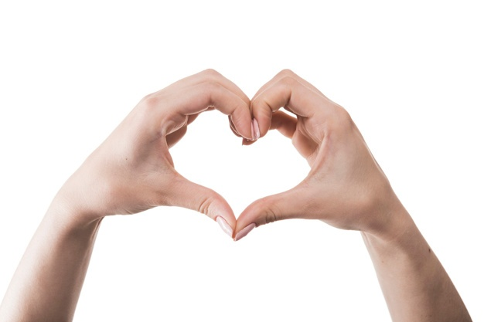
Ahora califiquemos con un “me gusta” “Me encanta ” o “me aburre”
¿Cómo se usa este dispositivo?
¿Qué color elegiste para tu trabajo?
¿Te gustó el resultado final? ¿Por qué?
¡Muchas felicidades!

